Slide 1
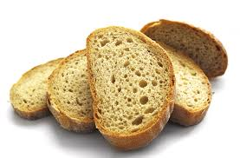
JAUNE
Les restes de pain
propres
(sans jus ni sauce)

Slide 2
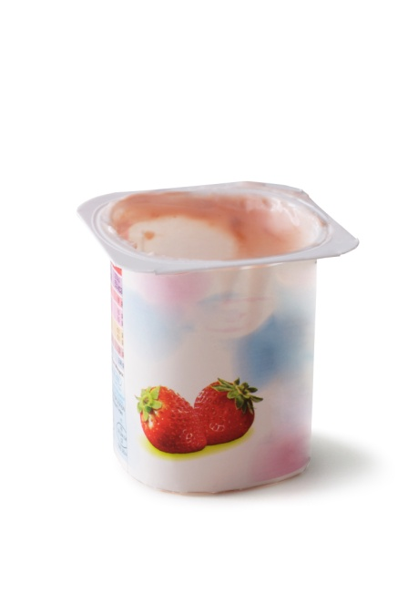
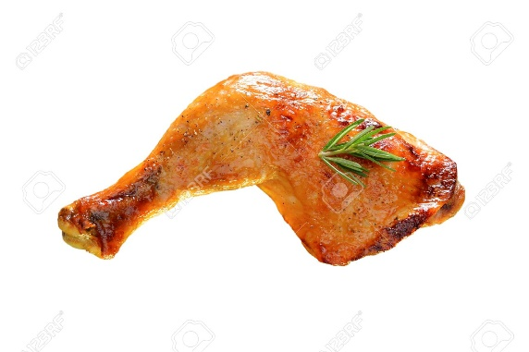
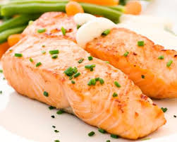
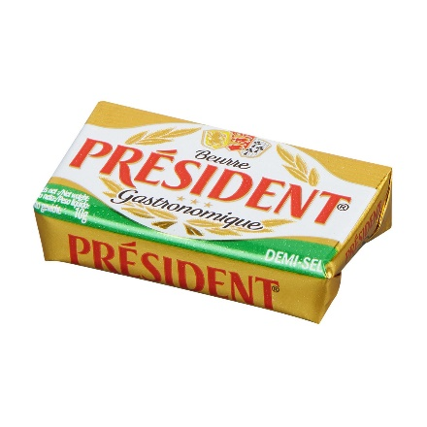
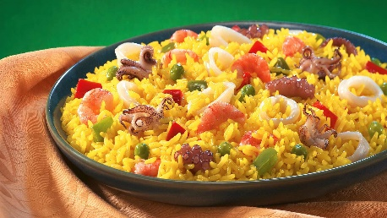
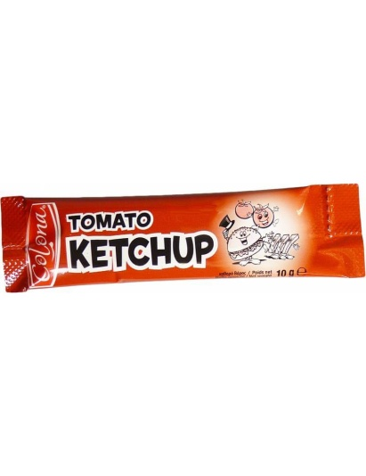
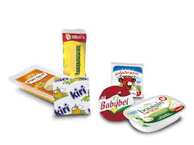
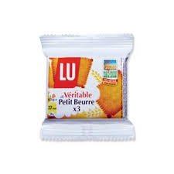
ROUGE
Les déchets non recyclables
Pots de yaourt vides avec l’opercule
Viande et poisson
Corps gras : beurre,
Huile, plats en sauce
Les emballages

Slide 3
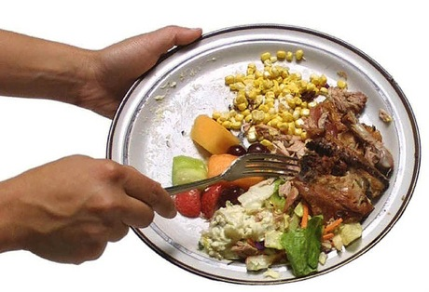
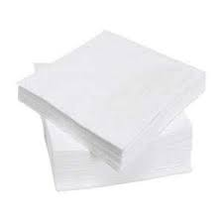
NOIR
Les déchets compostables
Les restes de repas
Légumes et épluchures de légumes et de fruits crus et cuits (sans sauce), trognons de fruit, riz et pâtes sans sauce etc …
Les serviettes en papier

